Slide 1
Тема собрания
«Играть – разрешается!»

Slide 2
Задачи:
1. Формировать у родителей элементарные представления о роли игры в жизни ребенка. Познакомить с различными видами игр.
2. Вооружить родителей умениями играть в различные игры с детьми.
3. Продолжать формировать эмоционально-доверительные взаимоотношения родителей и педагога.

Slide 3
Ожидаемые результаты:
1. Родители могут различать виды игр.
2. Родители называют различные игры.
3. Родители могут организовать игру с детьми или поиграть в домашних условиях.
4. Взаимоотношения между родителями и педагогом партнерские

Slide 4
«Игра – это огромное светлое окно,
через который духовный мир ребенка
вливается живительный поток представлений,
понятий об окружающем мире».
В.А. Сухомлинский

Slide 5
Подвижные игры

Slide 7
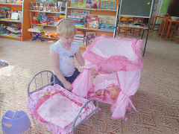
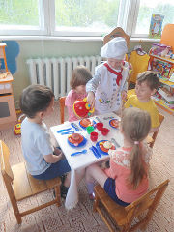
Сюжетно-ролевая игра
«Семья» «Дочки-матери» «Кафе у Палыча»

Slide 8
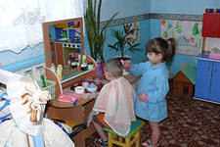
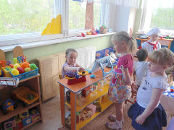
«Поликлиника» «Парикмахерская»
«Ма
га
зин»

Slide 9
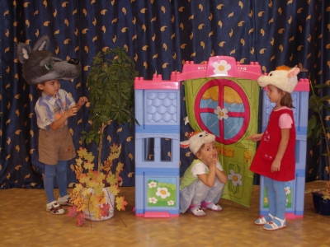
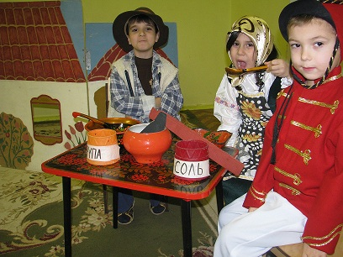
Театрализованные игры.

Slide 10
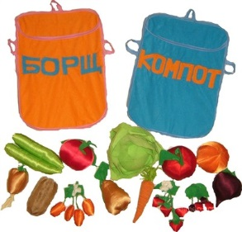
Дидактические игры.

Slide 11
Заключение
«Любить ребенка – не значит обладать им или жить рядом, а скорее чувствовать, угадывать, что ему нужно, и доверять ему. Доверие же связано с риском. Но воспитание на доверии принесет несоизмеримо больше положительных результатов и радости как детям, так и родителям».
А. Гаврилов

